Slide 1
XX Межрегиональная научно-практическая конференция
Система внутренней оценки
качества образования в ДОУ
Заведующий МДОУ детский сад общеразвивающего вида с приоритетным осуществлением физического развития воспитанников п. Судоверфь «Солнышко» Рыбинского муниципального района
Гришмановская Марина Владимировна

Slide 2
ФГОС ДО. Целевые ориентиры в дошкольном образовании
4.2. Целевые ориентиры не подлежат непосредственной оценке, в том числе в виде педагогической диагностики (мониторинга), и не являются основанием для их формального сравнения с реальными достижениями детей. Они не являются основой объективной оценки соответствия установленным требованиям образовательной деятельности и подготовки детей. Освоение Программы не сопровождается проведением промежуточных аттестаций и итоговой аттестации воспитанников

Slide 3
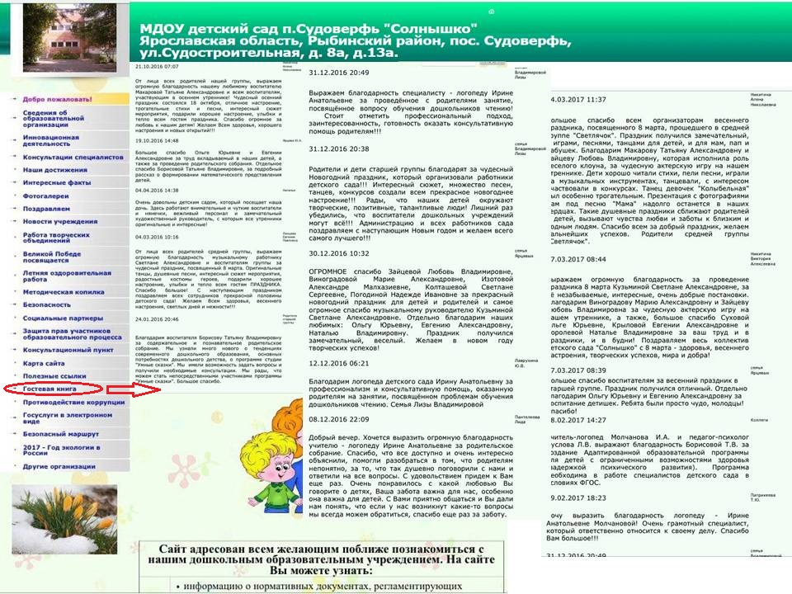
Отзывы родителей на сайте учреждения

Slide 4
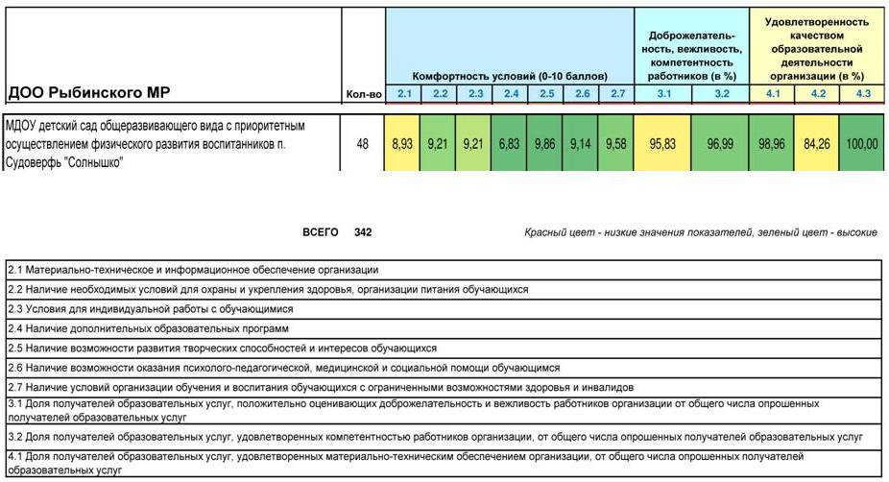
Всероссийский мониторинг условий реализации ФГОС ДО на уровне образовательных организаций

Slide 5
Эффективный контракт – трудовой договор с работником, в соответствии с которым определяются условия получения вознаграждения в соответствии с трудовыми функциями, показателями и критериями оценки эффективности его (работника) деятельности
«Эффективный контракт» должен быть положен в основу программы поэтапного совершенствования оплаты труда в бюджетной сфере… Повышение оплаты труда должно быть увязано с качеством работы конкретных специалистов и качеством предоставляемых государственных и муниципальных услуг»
В.В. Путин

Slide 6
Мероприятия внедрения эффективного контракта
Совершенствование нормативно-правовой базы, регулирующей оплату труда;
Разработка и внедрение механизмов эффективного контракта с педагогами ОО;
Разработка и внедрение мероприятий по проведению аттестации педагогических работников с последующим их переводом на эффективный контракт;
Внедрение показателей эффективности деятельности педагогических работников;
Информационное и мониторинговое сопровождение введения эффективного контракта

Slide 7
Задания для мастер-класс
1 группа: составить список критериев, который может раскрыть оценку эффективности работы педагога, а также проставить баллы за каждый критерий
2 группа: раскрыть представленные критерии, а также проставить баллы
3 группа: оценить оценочные листы, выявить плюсы и минусы, дать рекомендации
4 группа: фиксировать дополнения групп, работая с предложенным оценочным листом, отмечая плюсы и минусы

Slide 8
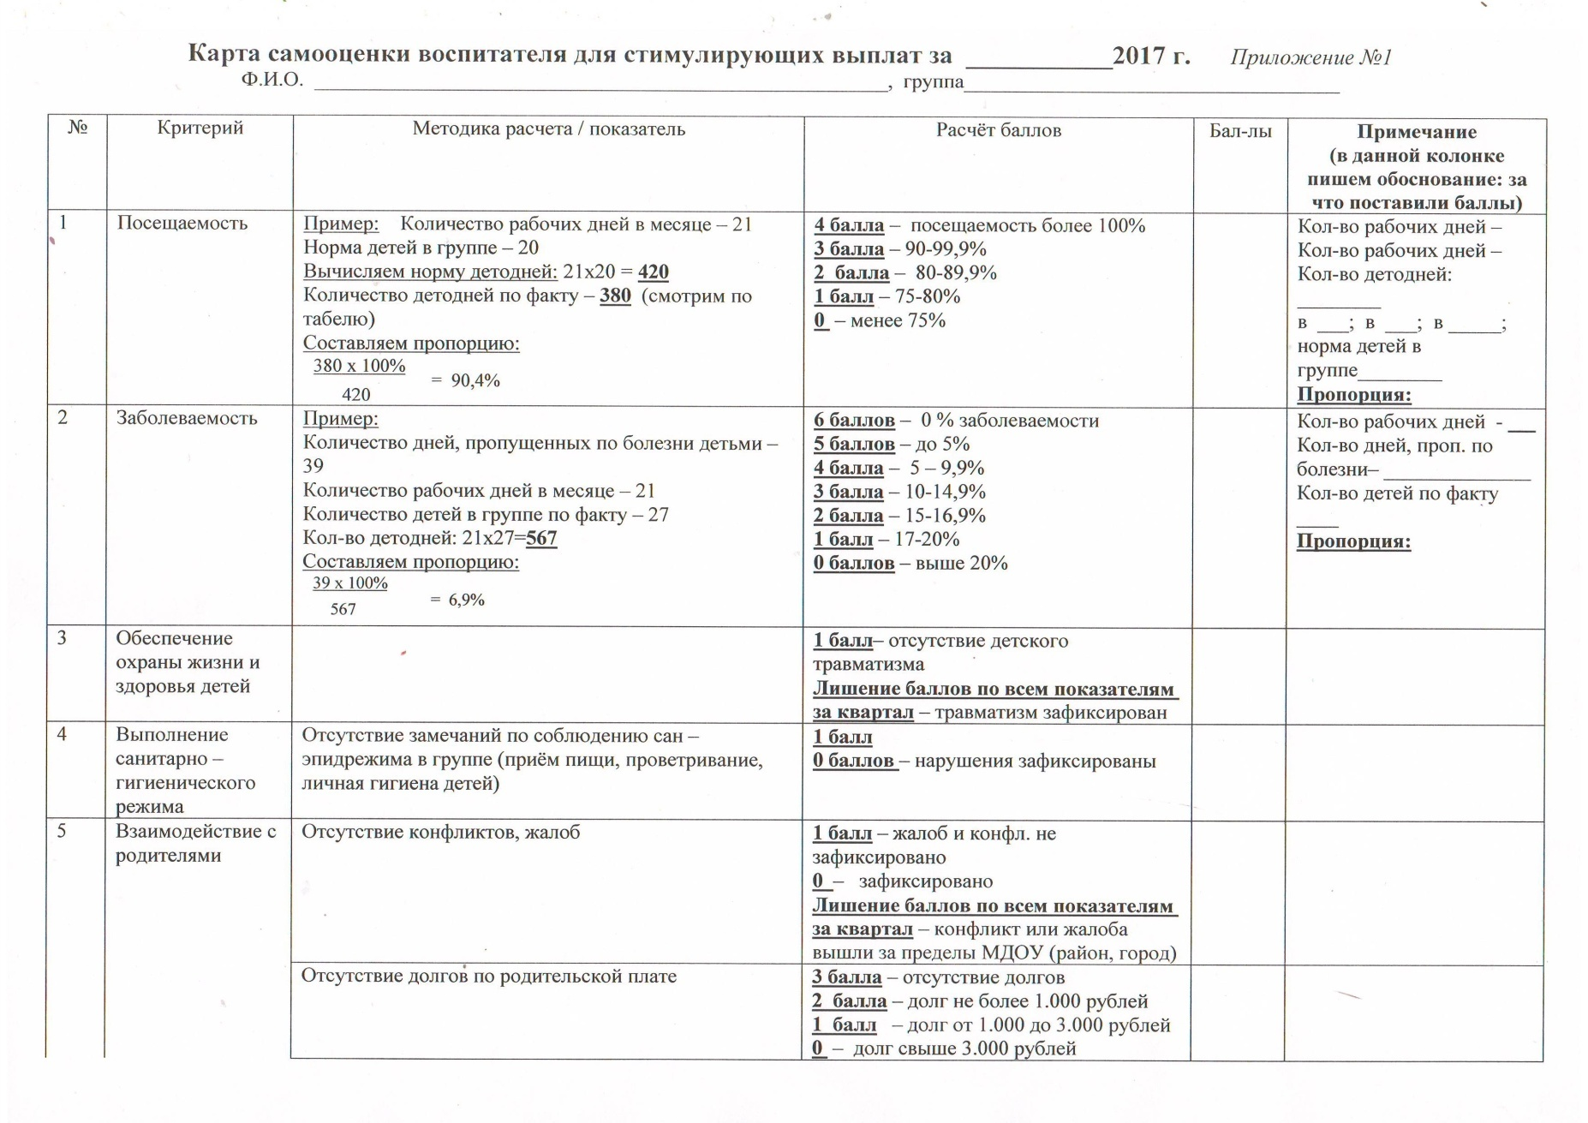
Карта самооценки воспитателя

Slide 9
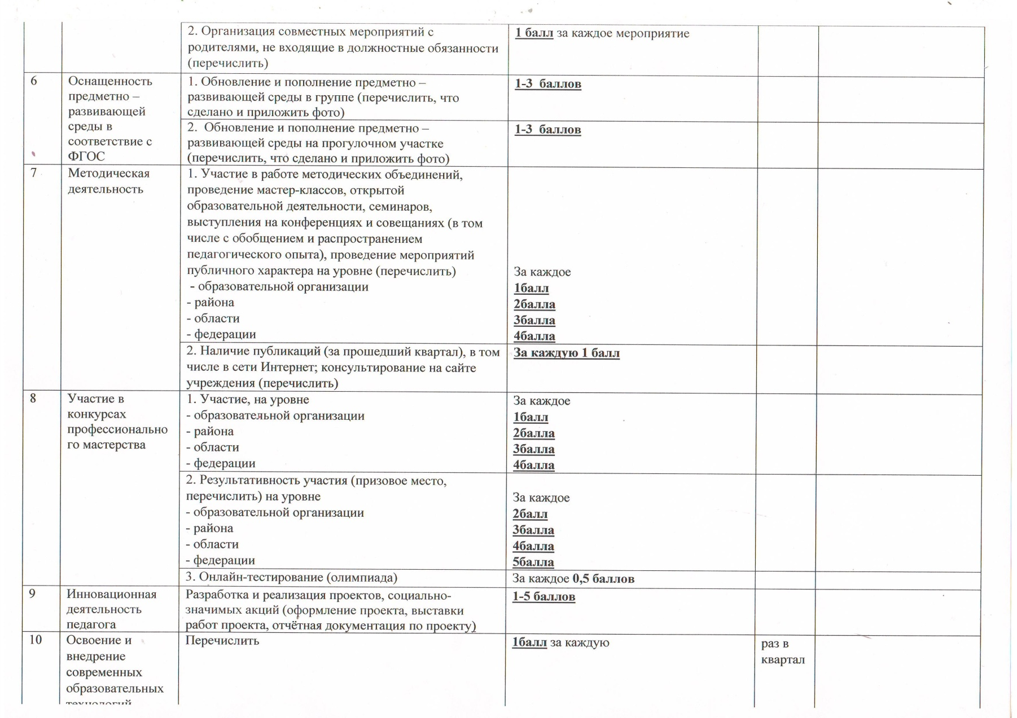
Карта самооценки воспитателя

Slide 10
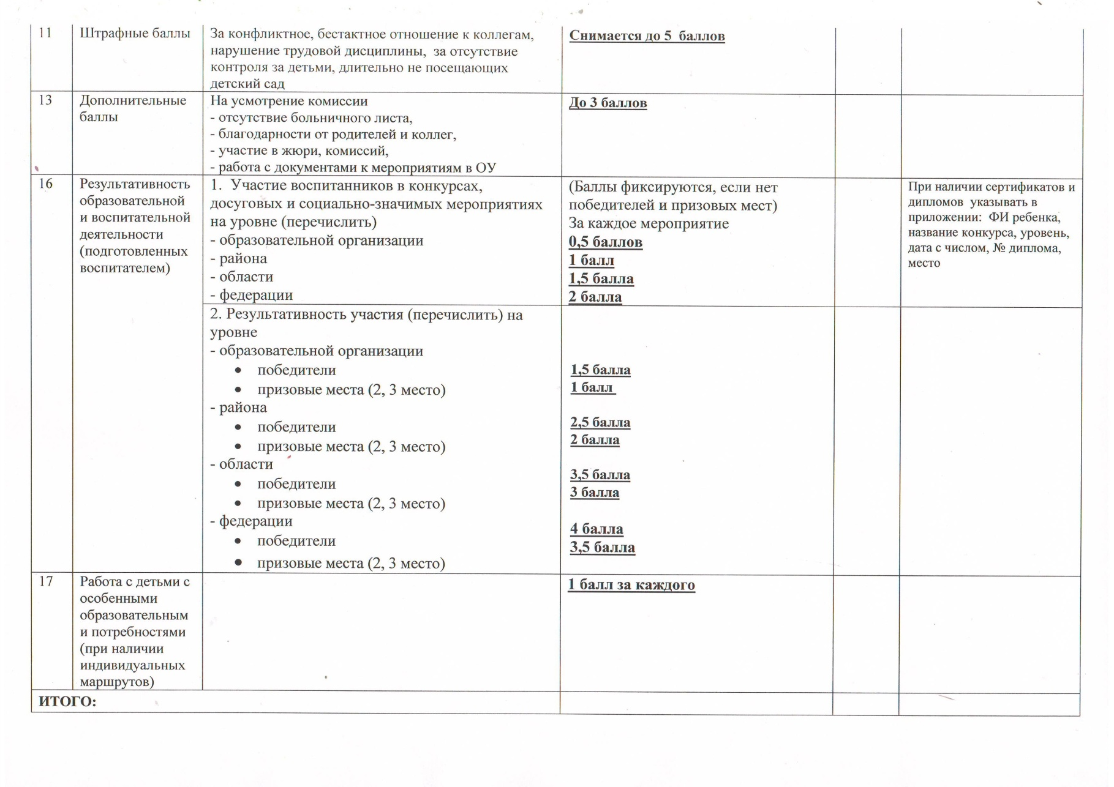
Карта самооценки воспитателя

Slide 11
Проблемы при разработке оценочных листов
Отсутствие стандартизации
Узкий диапазон оценочных критериев
Отношение педагогического сообщества к необходимости заключения эффективного контракта
Бюрократизм

Slide 12
Итоги аттестации

Slide 13
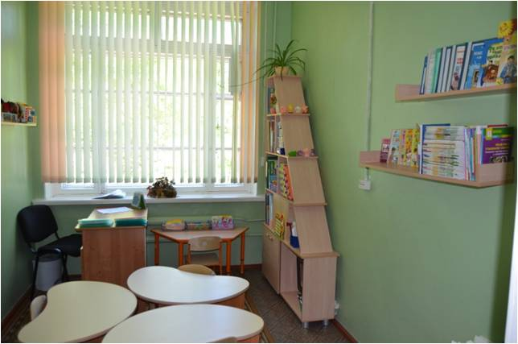
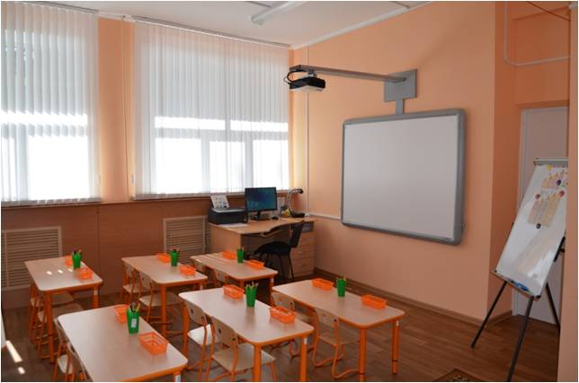
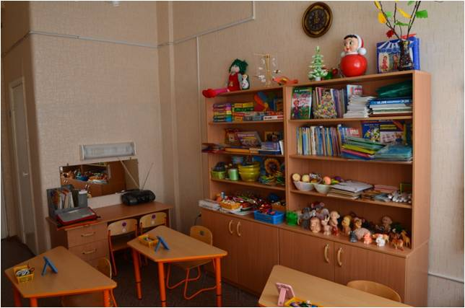
Создание условий для оказания услуг
Кабинет познавательного
развития
Кабинет педагога-психолога
Кабинет учителя-логопеда

Slide 14
Анализ заработной платы

Slide 15

Желаю всем творчества и созидания

Slide 16
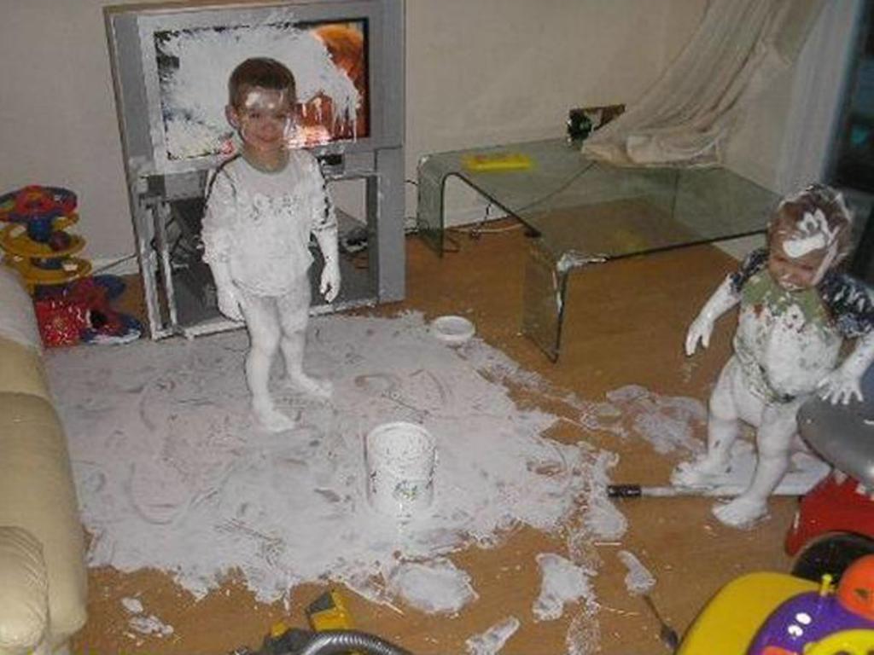
Терпения и выдержки

Slide 17

Будьте счастливы и здоровы!

